Slide 1
Базовые знания о графах
ст.преподаватель ВлГУ
Шамышева О.Н.

Slide 2
Базовые знания о графах
2 модуль
Основные определения
Алгоритма Прима
Алгоритма Краскала
Алгоритм Дейкстры
Алгоритм Форда
Алгоритма Флойда

Slide 3
Модуль 2. Основные определения
Путь в графе – последовательность вершин, в которой каждая вершина соединена со следующим ребром.
8
9
8
9
Путь
(8 ? 7);
Путь
(8,5,2,1,4,7);
5
6
7
6
7
5
2
3
4
2
3
4
1
1

Slide 4
Если начальная и конечная вершины совпадают и каждое ребро встречается не более одного раза такой путь называется Циклом.
Циклы
(1,2,3,4)
(5,6,9)
8
9
8
9
Циклы
?
5
6
7
5
6
7
2
3
4
2
3
4
1
1

Slide 5
Дерево – это граф не содержащий циклов.
Граф
циклы есть
8
9
8
9
Дерево
циклов нет
5
6
7
5
6
7
2
3
4
2
3
4
1
1

Slide 6
Связанный граф Не связанный граф
Одна
компонента связанности
Три
компоненты связанности
8
9
8
9
5
6
7
5
6
7
2
3
4
2
3
4
1
1

Slide 7
Остов – это дерево, покрывающее все вершины графа так, что граф остается связанным.
8
9
8
9
Граф G
Остов графа G
5
6
7
5
6
7
2
3
4
2
3
4
1
1

Slide 8
Остов – это дерево, покрывающее все вершины графа так, что граф остается связанным.
8
9
8
9
Граф
Это остов графа G ?
5
6
7
5
6
7
2
3
4
2
3
4
1
1

Slide 9
Остов – это дерево, покрывающее все вершины графа так, что граф остается связанным.
8
9
8
9
Граф
НЕТ
! дерево не имеет циклов !
5
6
7
5
6
7
2
3
4
2
3
4
1
1

Slide 10
Остов – это дерево, покрывающее все вершины графа так, что граф остается связанным.
8
9
8
9
Граф
Это остов графа G ?
5
6
7
5
6
7
2
3
4
2
3
4
1
1

Slide 11
Остов – это дерево, покрывающее все вершины графа так, что граф остается связанным.
8
9
8
9
Граф
НЕТ
! Граф не связанный !
5
6
7
5
6
7
2
3
4
2
3
4
1
1

Slide 12
Остов – это дерево, покрывающее все вершины графа так, что граф остается связанным.
8
9
9
Граф
Это остов графа G ?
5
6
7
5
6
7
2
3
4
2
3
4
1
1

Slide 13
Остов – это дерево, покрывающее все вершины графа так, что граф остается связанным.
8
9
8
9
Граф
НЕТ
! нет одной вершины !
5
6
7
5
6
7
2
3
4
2
3
4
1
1

Slide 14
Пусть в графе G - N вершин.
В остовном дереве всегда N вершин и N-1 ребро.
8
9
8
9
Граф G
Остов графа G
5
6
7
5
6
7
2
3
4
2
3
4
1
1

Slide 15
Остов можно построить методом обхода в глубину DFS
8
9
8
9
Граф G
Остов графа G
5
6
7
5
6
7
2
3
4
2
3
4
1
1

Slide 16
Остов можно построить методом обхода в глубину BFS
8
9
8
9
Граф G
Остов графа G
5
6
7
5
6
7
2
3
4
2
3
4
1
1

Slide 17
Остов взвешенного графа имеет суммарный вес.
8
9
8
9
Граф
Остов
Вес = 17
min ?
1
1
1
10
10
10
10
5
6
7
5
6
7
1
1
1
1
1
1
10
1
1
2
3
4
2
3
4
1
1
1
1
1
1

Slide 18
Остов взвешенного графа имеет суммарный вес. Остов с минимальным весом является минимальны остовным деревом.
8
9
8
9
Граф
Остов
Вес = 8
Min !
1
1
1
10
1
10
10
5
6
7
5
6
7
1
1
1
1
1
1
10
1
1
2
3
4
2
3
4
1
1
1
1
1
1

Slide 19
Модуль 2. Алгоритм Прима
Алгоритм Прима — алгоритм построения минимального остовного дерева взвешенного связного неориентированного графа.
Граф | Выбранные вершины U | Ребра (V,U) | Не выбранные вершины V / U
 | {} |  | {A,B,C,D,E,F,G}
8
C
B
7
7
5
9
E
A
15
9
5
8
6
11
G
D
F

Slide 20
Граф | Выбранные вершины U | Ребра (V,U) | Невыбранные вершины V / U
 | {D} | (D,A) = 5 V (D,B) = 9 (D,E) = 15 (D,F) = 6 | {A,B,C,E,F,G}
 | {A,D} | (D,B) = 9 (D,E) = 15 (D,F) = 6 V (A,B) = 7 | {B,C,E,F,G}
8
C
B
7
7
5
9
E
A
15
9
5
8
6
11
G
D
F
8
C
B
7
7
5
E
9
E
A
15
9
5
8
6
11
G
D
F
F

Slide 21
Граф | Выбранные вершины U | Ребра (V,U) | Невыбранные вершины V / U
 | {A,D,F} | (D,B) = 9 (D,E) = 15 (A,B) = 7 V (F,E) = 8 (F,G) = 11 | {B,C,E,G}
 | {A,B,D,F} | (B,C) = 8 (B,E) = 7 V (D,B) = 9 цикл (D,E) = 15 (F,E) = 8 (F,G) = 11 | {C,E,G}
8
C
B
7
7
5
9
E
A
15
9
5
8
6
11
G
D
F
8
C
B
7
7
5
E
9
E
A
15
9
5
8
6
11
G
D
F
F

Slide 22
Граф | Выбранные вершины U | Ребра (V,U) | Невыбранные вершины V / U
 | {A,B,D,E,F} | (B,C) = 8 (D,B) = 9 цикл (D,E) = 15 цикл (E,C) = 5 V (E,G) = 9 (F,E) = 8 цикл (F,G) = 11 | {C,G}
 | {A,B,C,D,E,F} | (B,C) = 8 цикл (D,B) = 9 цикл (D,E) = 15 цикл (E,G) = 9 V (F,E) = 8 цикл (F,G) = 11 | {G}
8
C
B
7
7
5
9
E
A
15
9
5
8
6
11
G
D
F
8
C
B
7
7
5
E
9
E
A
15
9
5
8
6
11
G
D
F
F

Slide 23
Граф | Выбранные вершины U | Ребра (V,U) | Невыбранные вершины V / U
 | {A,B,C,D,E,F,G} | (B,C) = 8 цикл (D,B) = 9 цикл (D,E) = 15 цикл (F,E) = 8 цикл (F,G) = 11 цикл | {}
8
C
B
7
7
5
9
E
A
15
9
5
8
6
11
G
D
F

Slide 24
Модуль 2. Алгоритм Краскала
Алгоритм Краскала — алгоритм построения минимального остовного дерева взвешенного связного неориентированного графа.
Граф | Выбранные вершины U | Ребра (V,U) | Исключённые рёбра
 | {} |  | -
8
C
B
7
7
5
9
E
A
15
9
5
8
6
11
G
D
F

Slide 25
Граф | Выбранные вершины U | Ребра (V,U) | Исключённые рёбра
 | {A, D} | (A, D) = 5 V (C, E) = 5 | -
 | {A, D, C, E} | (C, E) = 5 V | -
8
C
B
7
7
5
9
E
A
15
9
5
8
6
11
G
D
F
8
C
B
7
7
5
E
9
E
A
15
9
5
8
6
11
G
D
F
F

Slide 26
Граф | Выбранные вершины U | Ребра (V,U) | Исключённые рёбра
 | {A, D, C, E, F} | (D, F) = 6 | -
 | {A, D, C, E, F, B} | (A, B) = 7 V (B, E) = 7 | (D, B) = 9
8
C
B
7
7
5
9
E
A
15
9
5
8
6
11
G
D
F
8
C
B
7
7
5
E
9
E
A
15
9
5
8
6
11
G
D
F
F

Slide 27
Граф | Выбранные вершины U | Ребра (V,U) | Исключённые рёбра
 | {A, D, C, E, F, B} | (B, E) = 8 V | (B, C) = 8 (D, E) = 15 (F, E) = 8
 | {A, D, C, E, F, B, G} | (E, G) = 9 V | (F, G) = 11
8
C
B
7
7
5
9
E
A
15
9
5
8
6
11
G
D
F
8
C
B
7
7
5
9
E
A
15
9
5
8
6
11
G
D
F

Slide 28
Модуль 2. Алгоритмы поиска минимальных путей на графах
Алгоритм Дейкстры
Алгоритм Форда-Беллмана
Алгоритм Флойда-Уоршалла

Slide 29
Модуль 2. Алгоритм Дейкстры
Находит кратчайшие пути от одной из вершин графа до всех остальных.
Алгоритм работает только для графов без ребер отрицательного веса.

Slide 30
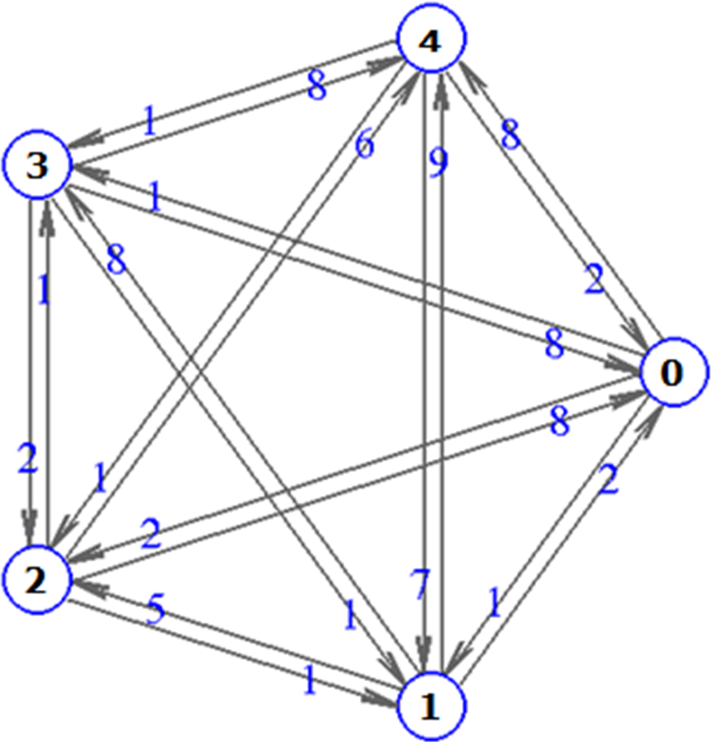
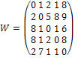
Полный взвешенный орграф

Slide 31
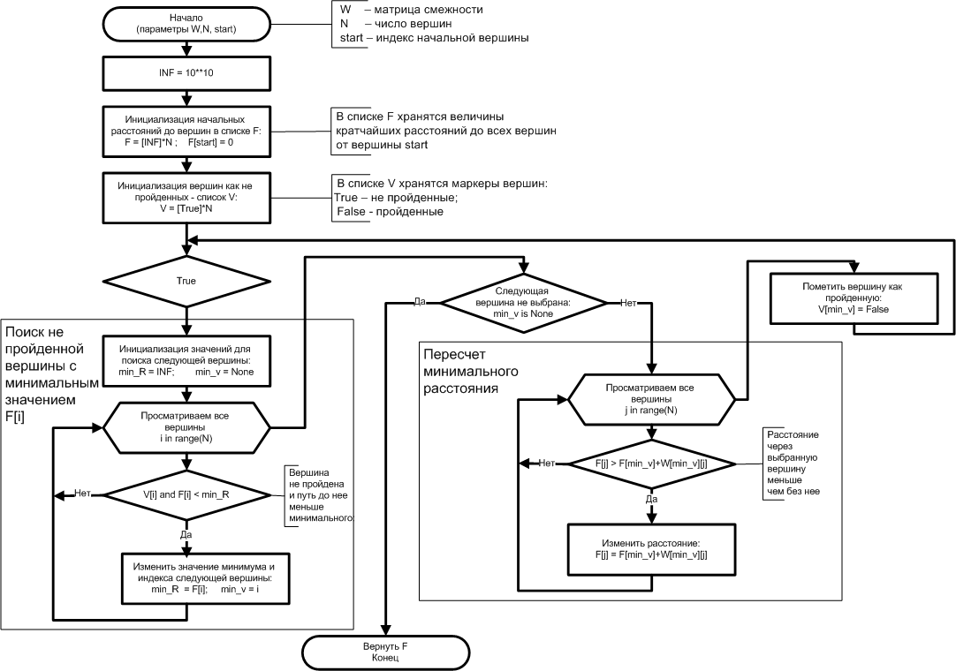
Алгоритм Дейкстры

Slide 32
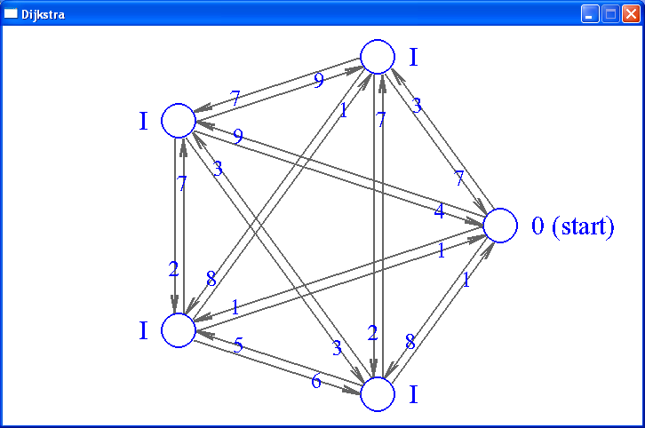
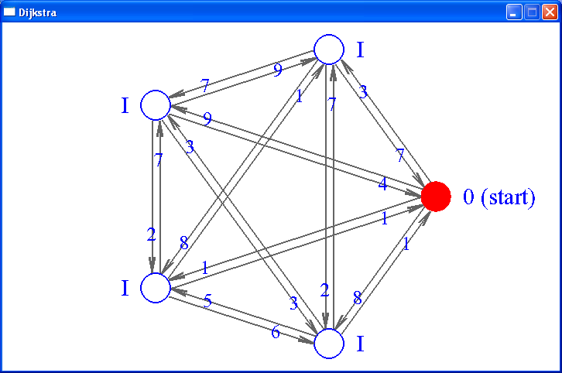
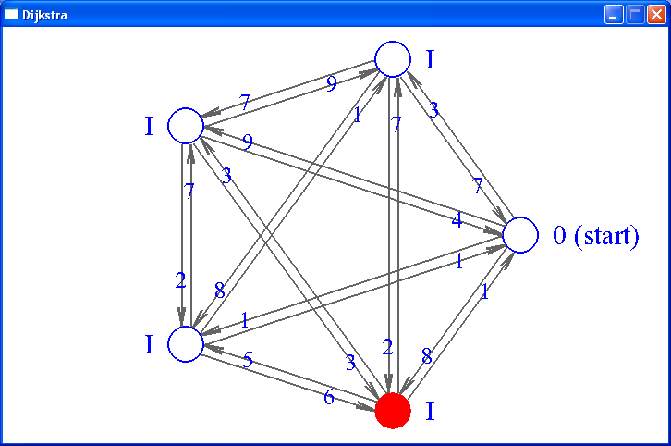
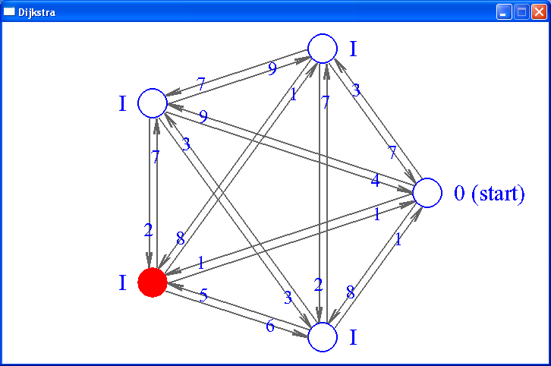
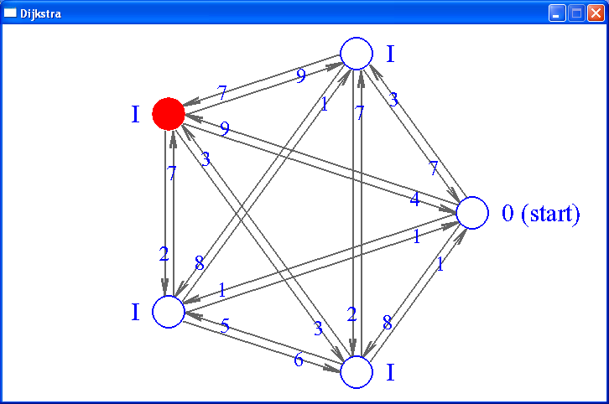
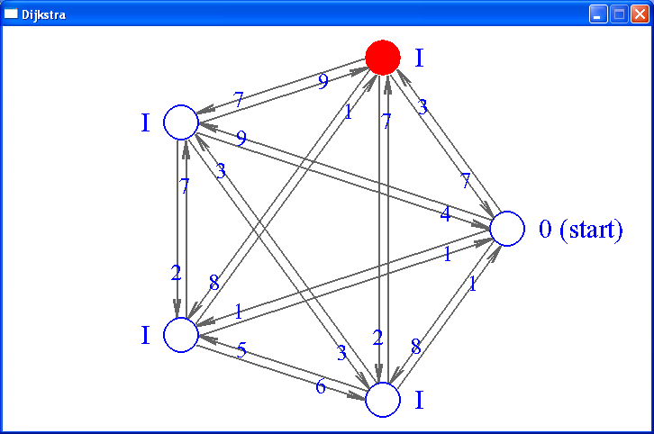

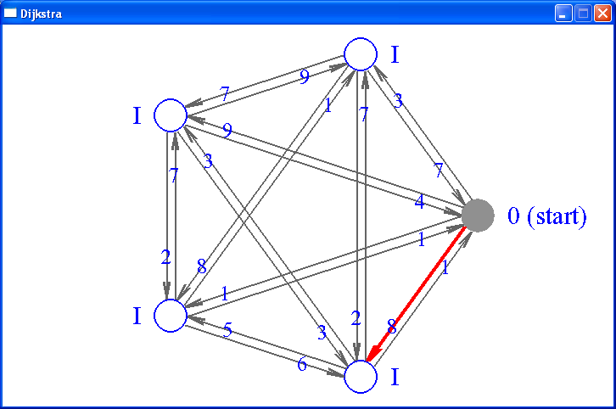

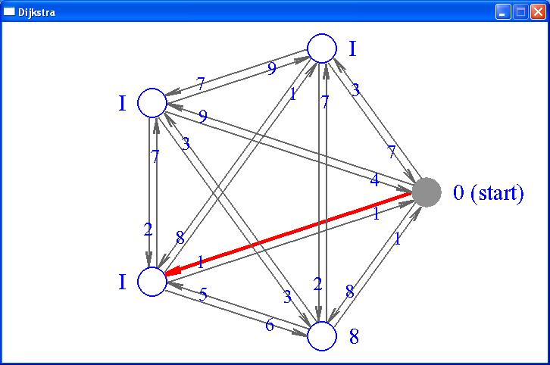

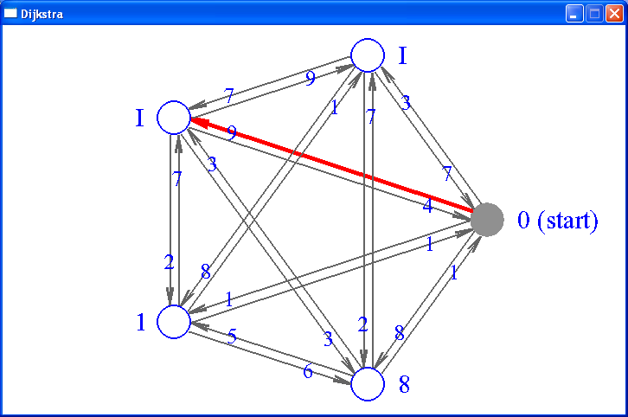

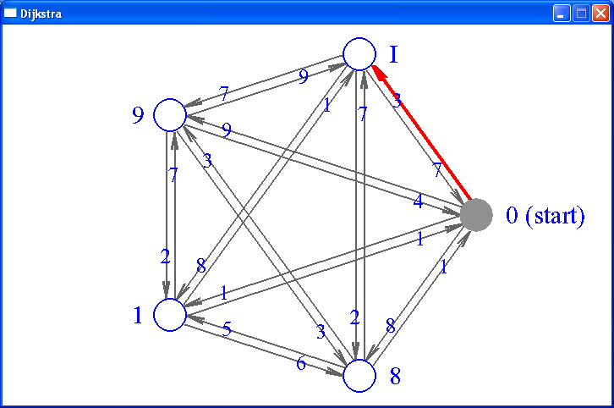

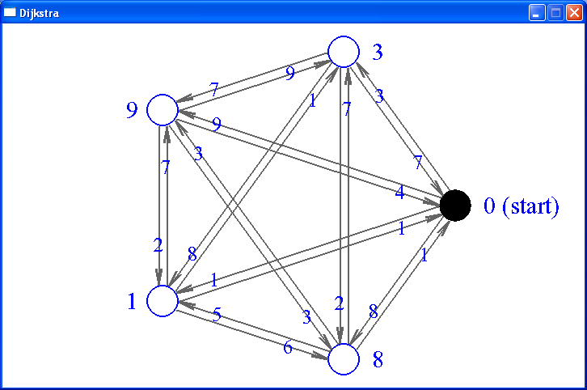
Алгоритм Дейкстры

Slide 33
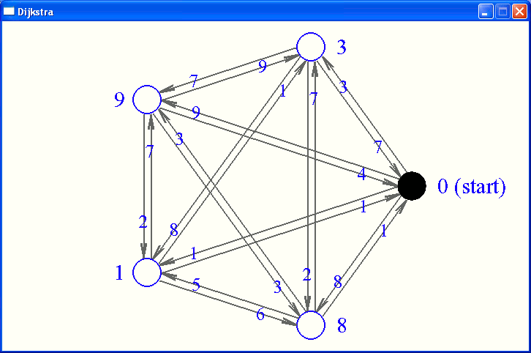
Алгоритм Дейкстры

Slide 34
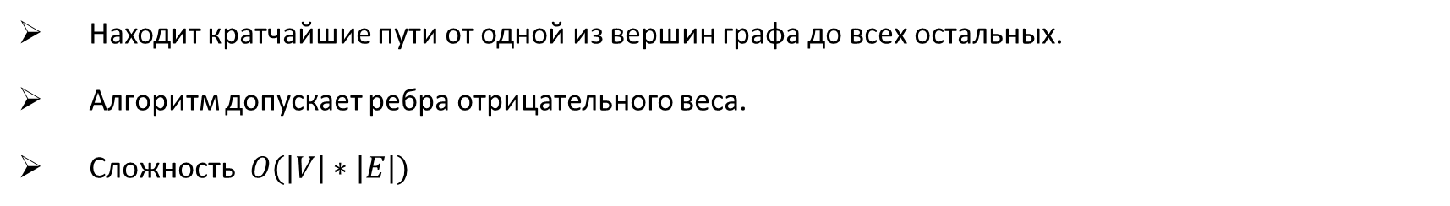
Модуль 2. Алгоритм Форда-Беллмана
Находит кратчайшие пути от одной из вершин графа до всех остальных.
Алгоритм допускает ребра отрицательного веса.
Сложность $O(\left|V\right|∗\left|E\right|)$

Slide 35
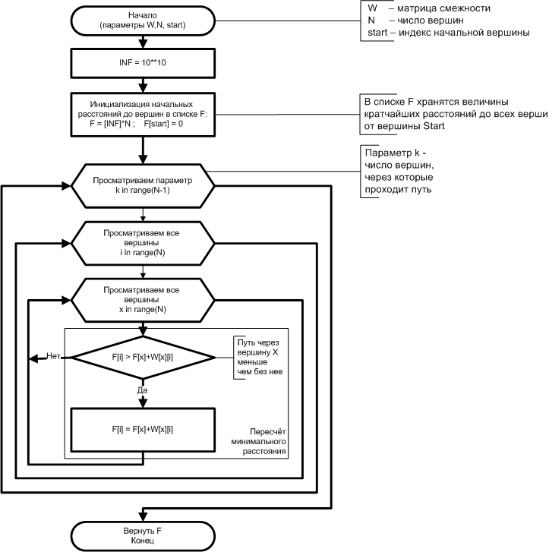
Алгоритм Форда-Беллмана

Slide 36
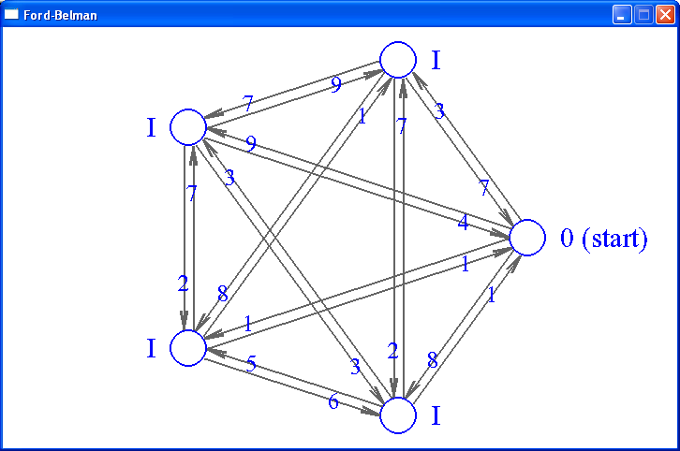
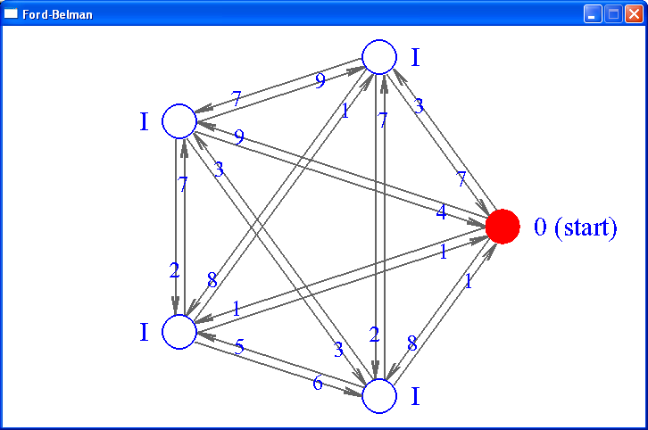
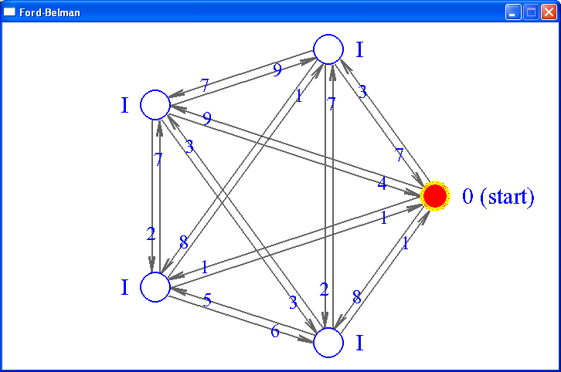
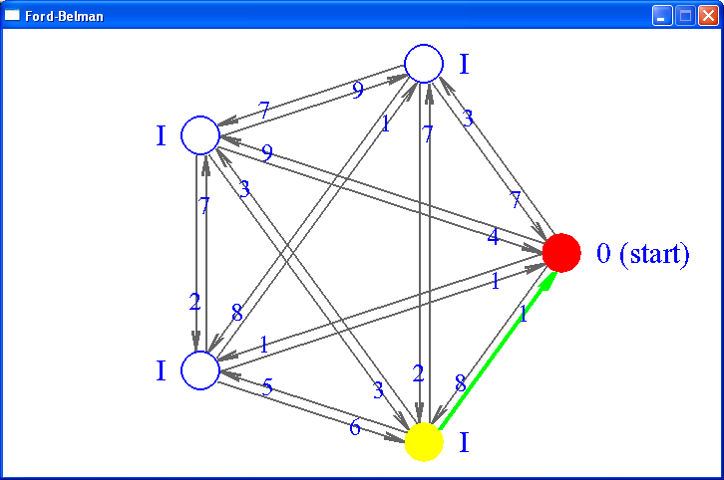
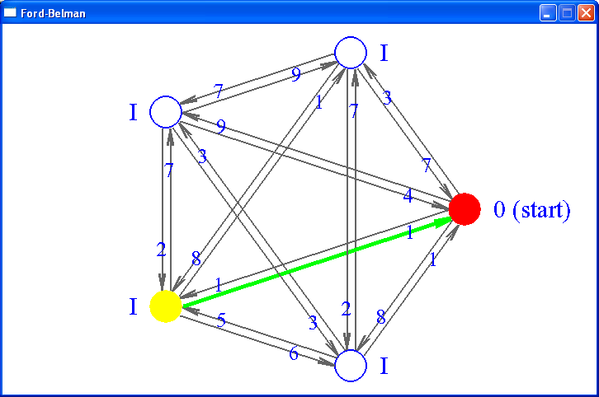
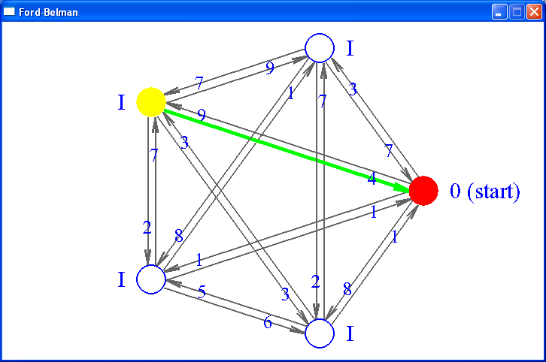
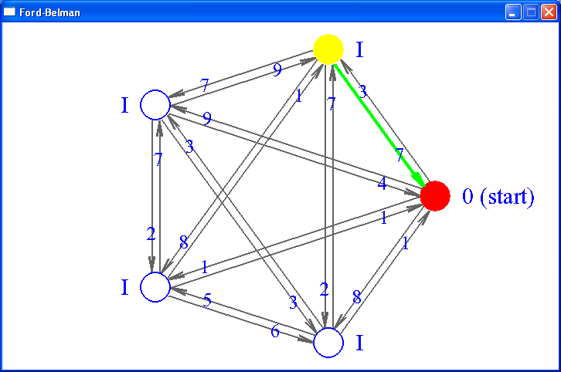

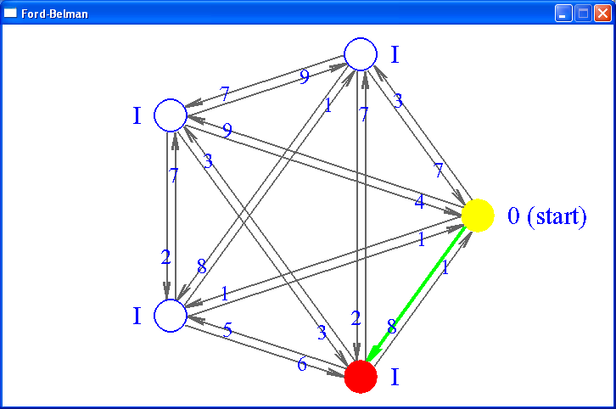

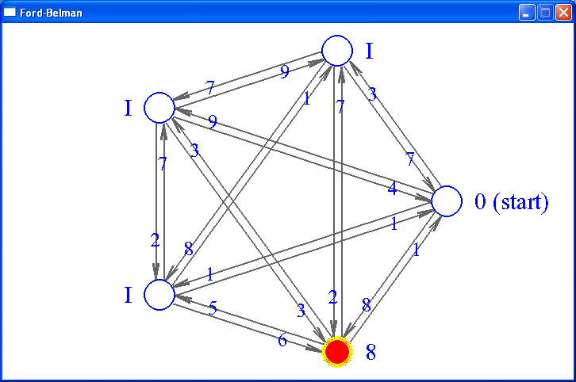
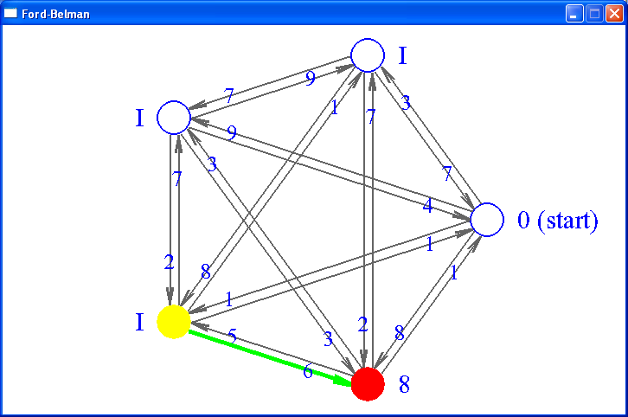
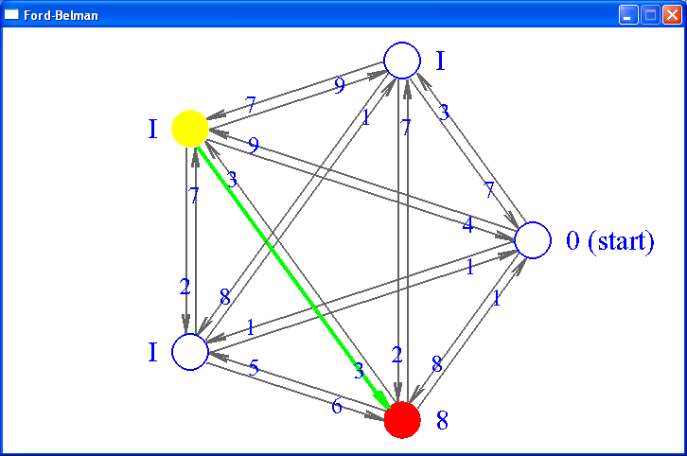
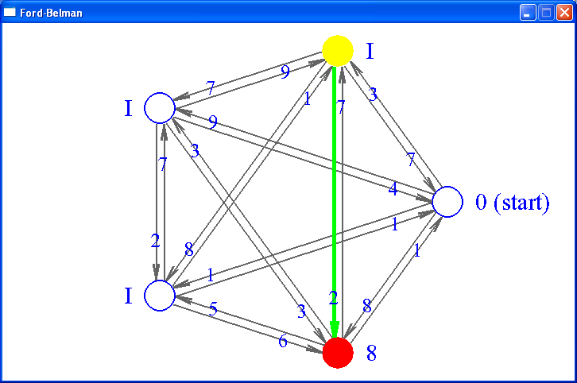
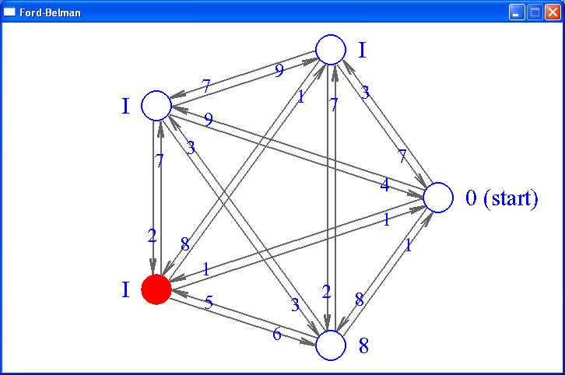
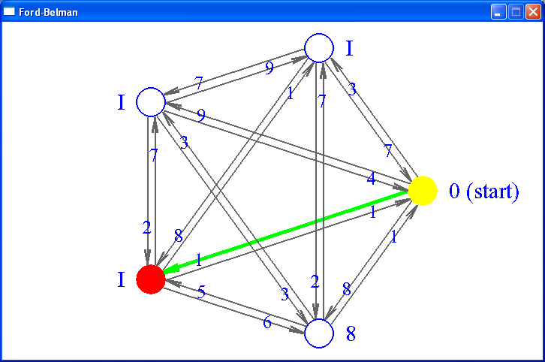

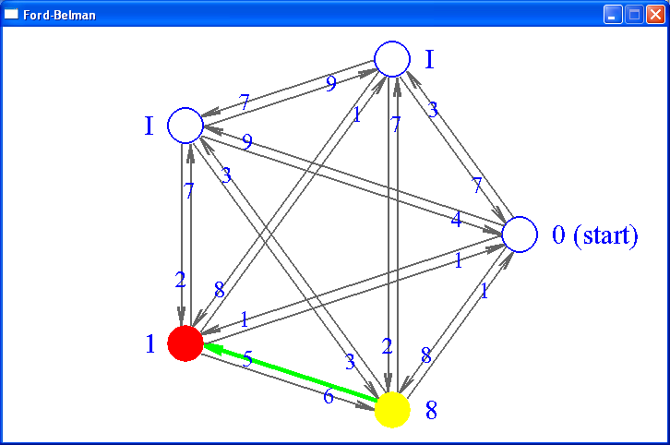
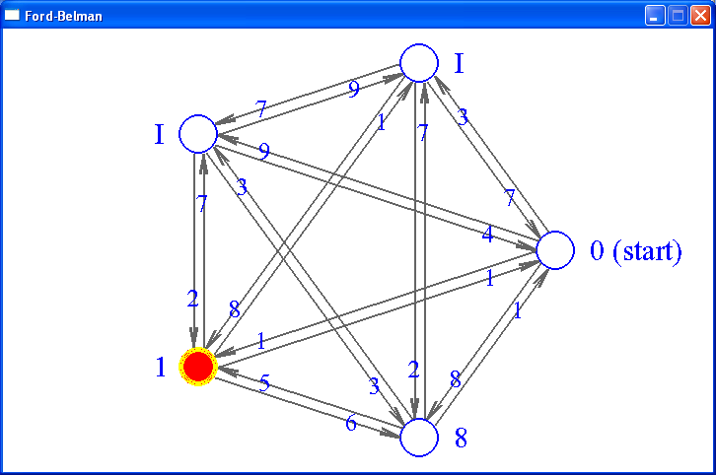
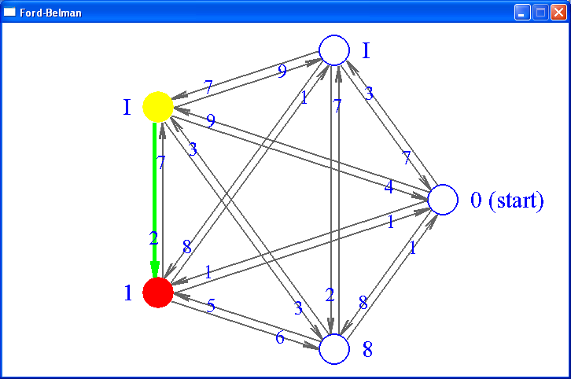
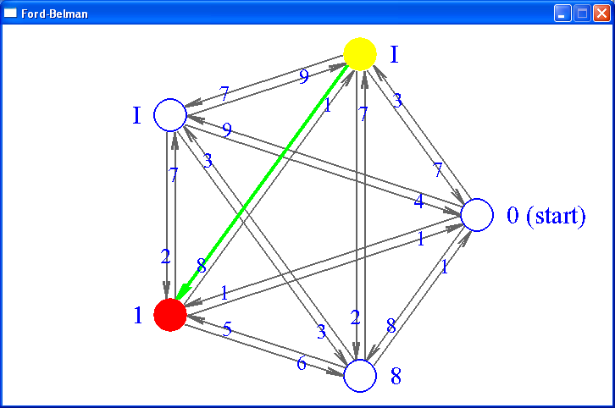

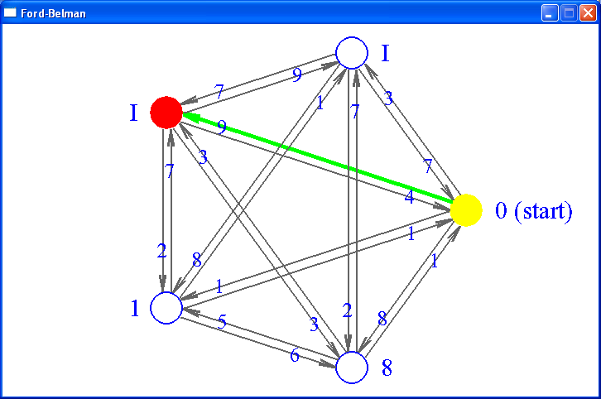

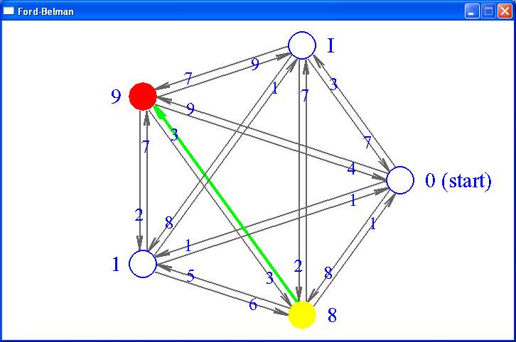
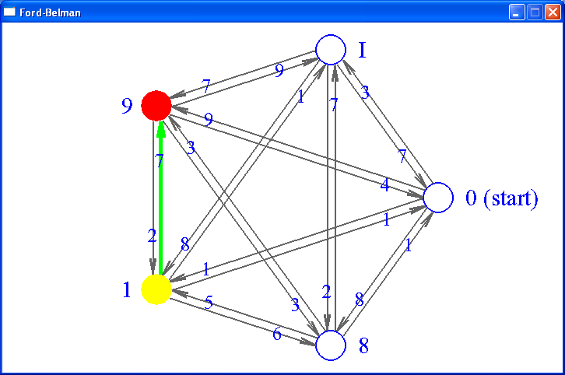

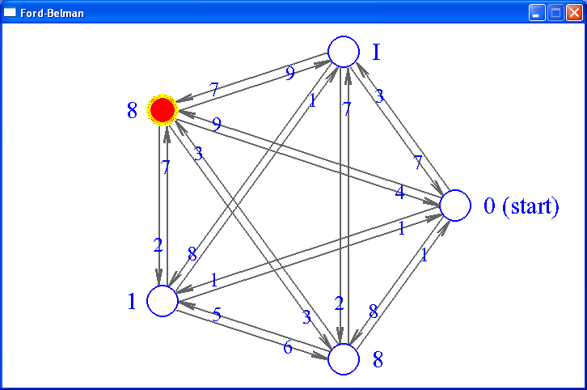
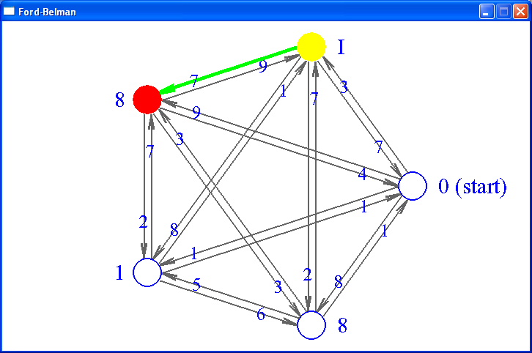
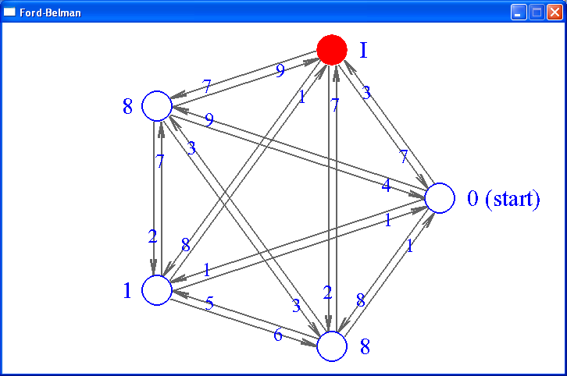
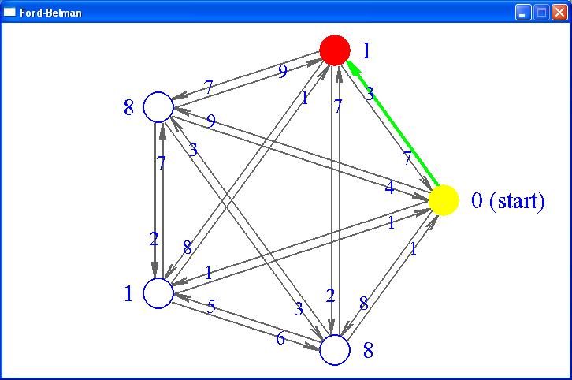

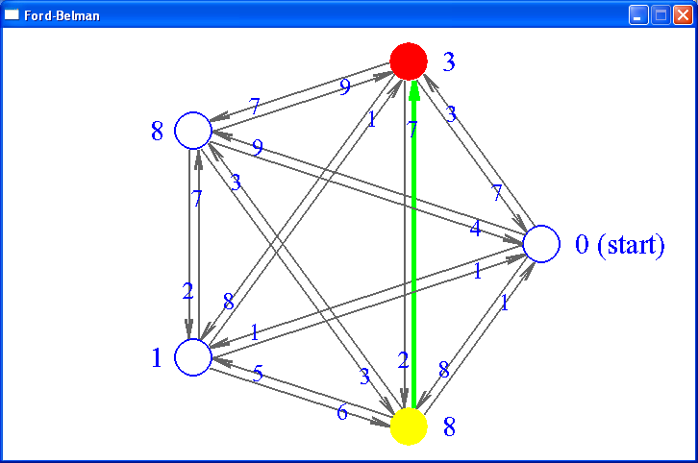
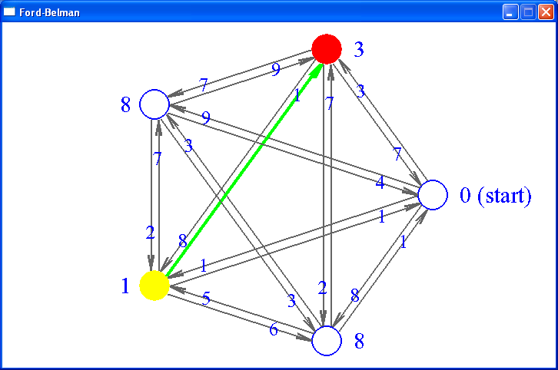

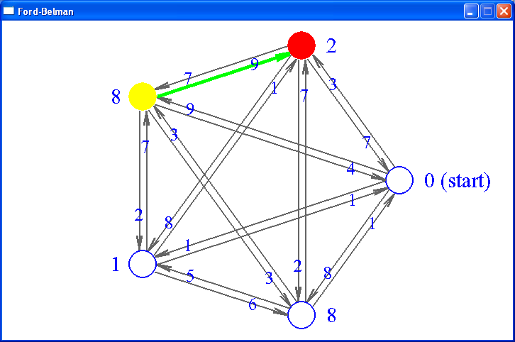

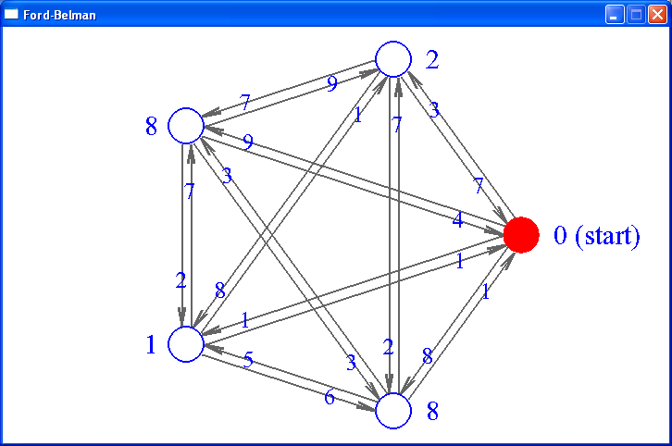
Алгоритм Форда-Беллмана

Slide 37
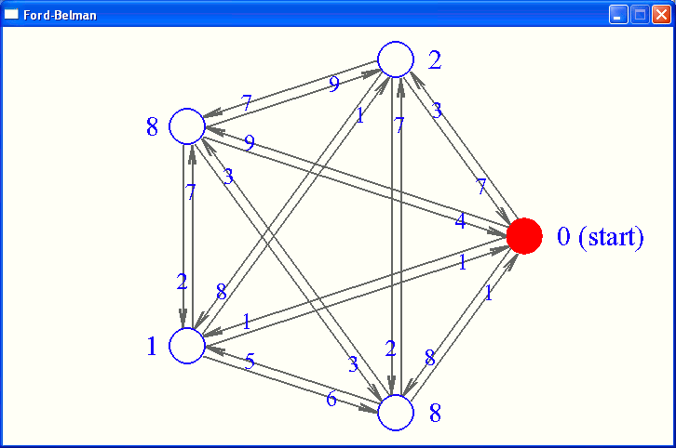
Алгоритм Форда-Беллмана

Slide 38
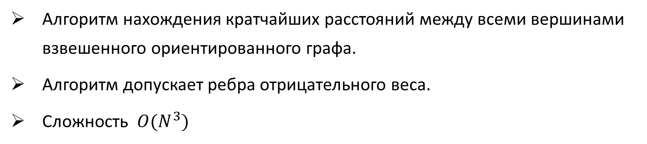
Модуль 2. Алгоритм Флойда-Уоршалла
Алгоритм нахождения кратчайших расстояний между всеми вершинами взвешенного ориентированного графа.
Алгоритм допускает ребра отрицательного веса.
Сложность $O(N^{3})$

Slide 39
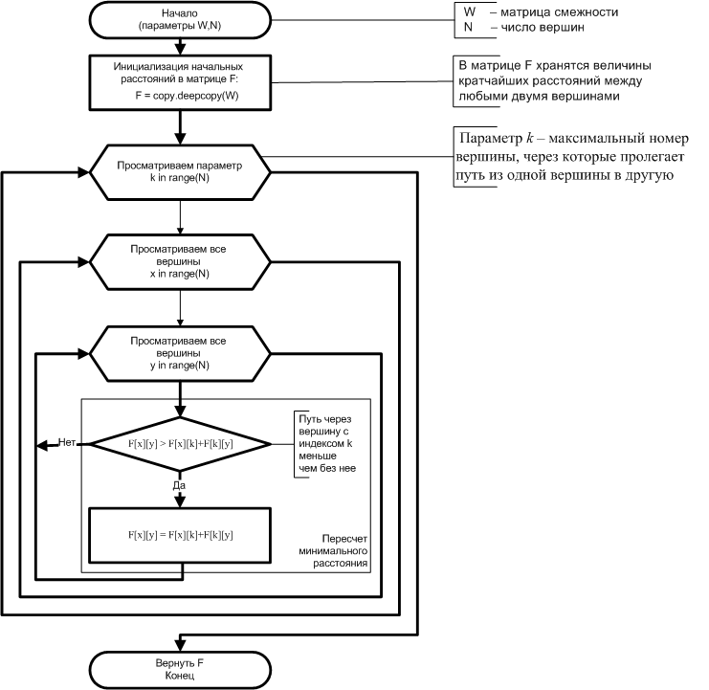
Алгоритм Флойда-Уоршалла

Slide 40
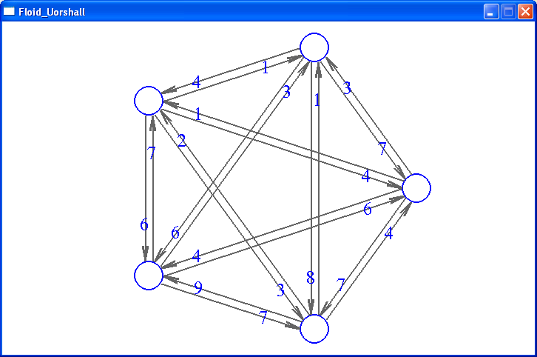

































Алгоритм Флойда-Уоршалла

Slide 41

Алгоритм Флойда-Уоршалла

Slide 42
Спасибо за внимание!

